Slide 1

新しい経営戦略
2
+
RI会長代理 山崎淳一

Slide 2

戦略計画とは
2
+
目的
ギャップ・差
コンパス
道しるべ
現状

Slide 3


2
+
従来の戦略計画①
セッション後に以下のことができるようになる：

Slide 4


2
+
従来の戦略計画②
親睦
高潔性
多様性
奉仕
リーダーシップ

Slide 5
2
+
従来の戦略計画③
３つの優先事項
① クラブのサポートと強化
② 人道的奉仕の重点化と増加
③ 公共イメージと認知度の向上

Slide 6


2017年のアンケートの報告書
2
+
戦略委員会が28,000人を対象に実施。
新しい戦略計画の策定のために、
ロータリーの未来に関するビジョンについてロータリアンの意見を集めたもの。

Slide 7


2
+
新しい戦略計画①
1,ロータリーのビジョン声明
2.戦略的優先事項と目的
① より大きなインパクトをもたらす
② 参加者の基盤を広げる
③ 参加者の積極的なかかわりを促す
④ 適応力を高める

Slide 8


2
+
新しい戦略計画②
3.中核的価値観
・親睦
・高潔性
・多様性
・奉仕
・リーダーシップ
(2019年7月より5年間)
セッション後に以下のことができる ようになる：

Slide 9
2
+
戦略委員会のメッセージ
ロータリーの新しい経営戦略は、これまでの計画とは異なっています。
.
新しい計画には、力強い未来を協力して築くことへの行動を促す「行動計画」が含まれています。
(スティファニーA.アーチック戦略計画委員会委員長)

Slide 10
2
+
優先事項の比較
戦略
1 クラブのサポートと強化
2 人道的奉仕の重点化と増加
3 公共イメージと認知度の向上
RI
・
地区
旧
1. より大きなインパクトをもたらす
2. 参加者の基盤を広げる
3. 参加者の積極的なかかわりを促す
4. 適応力を高める
行動
新
クラブ
・
ロータリアン

Slide 11
2
+
新しい経営戦略の組み立て
ロータリーの
ビジョン声明
行動計画
より大きな
インパクトを
もたらす
参加者の
基盤を広げる
参加者の
積極的な
かかわりを促す
適応力を
高める
ロータリーの
中核的価値観

Slide 12

2
+
より実践的行動が求められている
より大きな
インパクトを
もたらす
参加者の基盤を広げる
参加者の
積極的な
かかわりを促す
適応力を
高める
ロータリーの
ビジョン声明
ロータリーの
中核的価値観

Slide 13

世界を変える行動人
2
+
<公共イメージキャンペーン>
ロータリーへの理解を深め、
強いブランドを築く狙い

Slide 14
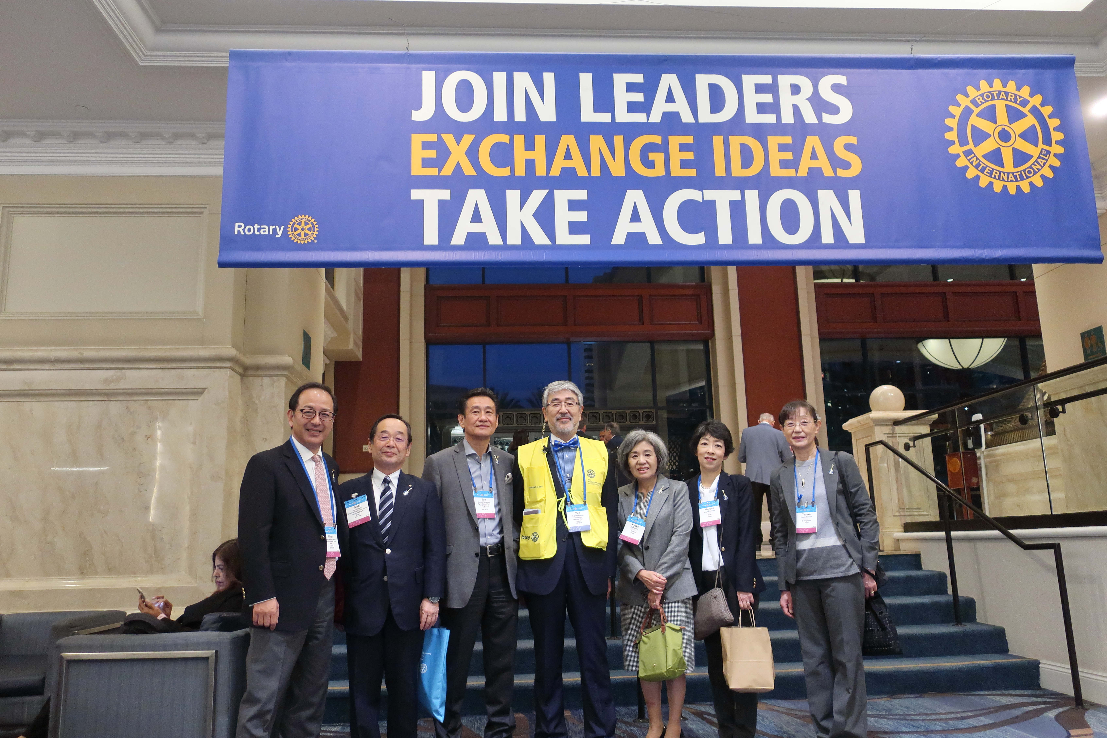
リーダーの
ネットワークへ
アイデアを広げる
行動する

Slide 15
2
+
Join Leaders(学び)
Exchange Ideas(考え)
Take Action (行動する)
Vision

